Slide 1
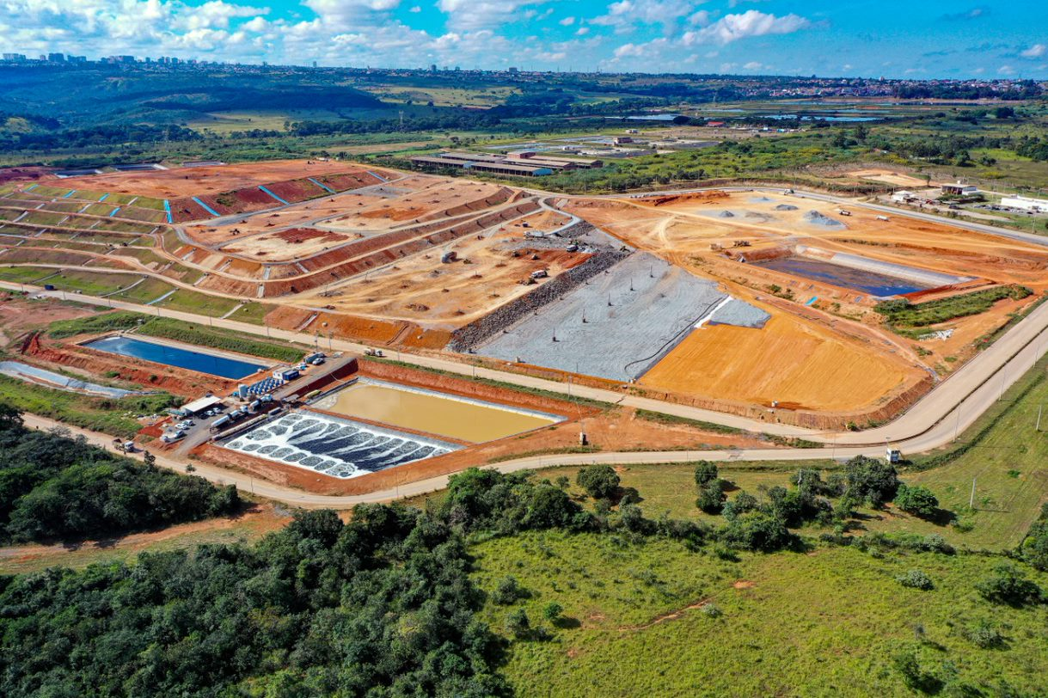

AUDIÊNCIA PÚBLICA Nº 06/2022
REVISÃO DA RESOLUÇÃO Nº 18/2018
Operação, Manuntenção e Monitoramento de Aterros Sanitários
Brasília, 24 de novembro de 2022

Slide 2




LINHA DO TEMPO
RESOLUÇÃO Nº 18/2018
Desenvolvimento do projeto de Revisão da Res. 18/2018
Projeto de revisão da Res. 18/2018 é incluído na Agenda Regulatória 2021/2022
Desenvolvimento do projeto de Revisão da Res. 18/2018
Realização de estudos técnicos no Aterro Sanitário de Brasília
Realização de estudos técnicos no Aterro Sanitário de Brasília
Elaboração da proposta de alteração da Resolução nº 18/2018
Publicação da Resolução n° 18/2018
2018
2020
2021
2021/2022

Slide 3


REUNIÕES TÉCNICAS PARA COLETA DE SUBSÍDIOS PARA A REVISÃO
Superintendência de Recursos Hídricos da Adasa

Slide 4
Resolução Nº 18/2018
Redação atual
Proposta de alteração
Art. 9º Cabe ao prestador de serviços públicos providenciar o licenciamento ambiental dos aterros sanitários de sua responsabilidade em conformidade com a legislação ambiental.
Parágrafo único. As licenças ambientais de implantação e de operação devem ser encaminhadas à Adasa no prazo de até 10 (dez) dias da sua emissão pelo órgão ambiental competente.
Art. 9º Cabe ao prestador de serviços públicos providenciar o licenciamento ambiental dos aterros sanitários de sua responsabilidade em conformidade com a legislação ambiental.
Parágrafo único. As licenças ambientais de implantação e de operação e suas alterações e renovações devem ser disponibilizadas no sítio eletrônico do prestador de serviços, no prazo de até 15 (quinze) dias de sua emissão pelo órgão ambiental competente.

Slide 5
Resolução Nº 18/2018
Redação atual
Proposta de alteração
Art. 17-A. O projeto executivo deve definir o maior peso específico dos rejeitos aterrados, que seja técnica e economicamente viável, de forma a prolongar a vida útil do aterro sanitário.
Art. 38 Os rejeitos dispostos nas células devem ser compactados em camadas com máquinas adequadas até atingir o peso específico (grau de compactação) mínimo exigido, conforme Plano de Operação e Manutenção.
Art. 38. Os rejeitos dispostos nas células devem ser compactados em camadas até atingir o peso específico mínimo exigido, conforme projeto executivo e Plano de Operação e Manutenção.

Slide 6
Resolução Nº 18/2018
Redação atual
Proposta de alteração
Art. 19 O sistema de drenagem, armazenamento e tratamento de chorume do aterro sanitário deve ser projetado, construído e operado de forma que seus efluentes atendam aos padrões de enquadramento do corpo hídrico receptor.
Parágrafo único. As lagoas de armazenamento de chorume devem ter capacidade suficiente para reter os efluentes gerados por um prazo mínimo de 07 (sete) dias, considerando a maior vazão, de forma a evitar o extravasamento por interrupção no processo de transporte ou tratamento, ou outra situação de emergência ou contingência.
Art. 19 O sistema de drenagem, armazenamento e tratamento de chorume do aterro sanitário deve ser projetado, construído e operado de forma que seus efluentes atendam aos padrões de enquadramento do corpo hídrico receptor.
§1º O sistema de drenagem, armazenamento e tratamento de chorume deve possuir lagoas em quantidade e com capacidade de armazenar todo o volume de chorume gerado até o seu efetivo tratamento, em especial, durante o período chuvoso.
(...).

Slide 7
Resolução Nº 18/2018
Proposta de alteração
Art. 19. (...)
§2º Além das lagoas de que trata o parágrafo anterior, deve haver lagoas de armazenamento emergencial de chorume com capacidade suficiente para reter o chorume gerado por um prazo mínimo de 14 (quatorze) dias, considerando-se a maior vazão, de forma a evitar o extravasamento por interrupção no processo de transporte, tratamento ou outra situação de emergência ou contingência.
§3º Para as hipóteses em que as lagoas de que trata o parágrafo anterior não forem suficientes para armazenar todo o volume gerado até o seu efetivo tratamento, o prestador de serviço deve incluir no plano de emergência e contingência as ações adicionais a serem adotadas para impedir o extravasamento de chorume.
§4º As lagoas devem ser projetadas e construídas de modo a minimizar a exposição de sua superfície à incidência de chuvas.

Slide 8
Resolução Nº 18/2018
Redação atual
Proposta de alteração
Art. 20 Os drenos verticais de gases devem ser implantados com o espaçamento definido no projeto executivo, de forma a garantir a captação dos gases e seu encaminhamento para queima ou aproveitamento energético.
Art. 20. Os drenos de célula devem ser construídos utilizando-se métodos que maximizem a drenagem do chorume e dos gases nas células, podendo ser constituídos por rachão, geossintético ou outro material de função equivalente, conforme estabelecido em projeto executivo.
Parágrafo único. O material utilizado nos drenos de célula deve possuir composição química que não reaja com o chorume, para evitar danos ao sistema de drenagem, em especial sua colmatação.

Slide 9
Resolução Nº 18/2018
Redação atual
Proposta de alteração
Art. 22 Os sistemas de drenagem superficial provisório e definitivo devem ser projetados, construídos e operados de forma a coletar adequadamente o escoamento superficial de águas pluviais, evitando sua infiltração no maciço de rejeitos, bem como a ocorrência de eventuais focos de erosão.
Art. 22. Os sistemas de drenagem superficial provisório e definitivo de águas pluviais devem ser projetados, construídos e operados de forma à:
I - estarem compatíveis com os padrões definidos pelas normas de lançamento de águas pluviais em corpos hídricos receptores;
II - maximizarem a drenagem das águas pluviais, de forma a minimizar sua infiltração no maciço; e
III - minimizarem a ocorrência de eventuais focos de erosão.
Parágrafo único. Os sistemas de drenagem de águas pluviais devem possuir dispositivos de segurança que, no caso de eventual extravasamento de chorume do maciço, permita o seu direcionamento para armazenamento e posterior tratamento adequado.

Slide 10
Resolução Nº 18/2018
Redação atual
Proposta de alteração
Art. 28 São proibidas nos aterros sanitários:
(...)
V. o recebimento de resíduos não especificados na licença de operação;
(...)
Parágrafo único. No caso da existência de unidade de triagem licenciada, equipada e instalada no mesmo terreno do aterro sanitário, será permitida a catação de materiais recicláveis nessa instalação específica.
Art. 28 São proibidas nos aterros sanitários:
V- o recebimento de resíduos ou rejeitos não autorizados na licença de operação;
(...)
Parágrafo único. A triagem de materiais recicláveis dentro da área do aterro sanitário somente pode ser realizada em unidade de triagem e tratamento licenciada pelo órgão ambiental competente, devendo observar as normas técnicas e de regulação.

Slide 11
Resolução Nº 18/2018
Redação atual
Proposta de alteração
Art. 30 O sistema de controle informatizado deve registrar, no mínimo, as seguintes informações:
Parágrafo único. O sistema deve permitir a geração de relatórios a partir das informações definidas no caput deste artigo.
Art. 30. Os sistemas de controle informatizado devem registrar, no mínimo, as seguintes informações:
XI - informações obtidas pelos monitoramentos geotécnico e ambiental.
§1º. Os sistemas devem permitir a geração de relatórios a partir das informações definidas no caput deste artigo.
§2º. O prestador de serviços deve possuir infraestrutura que garanta o funcionamento ininterrupto das balanças, sistemas de controle informatizado e demais equipamentos destinados ao registro, processamento e transmissão das informações de que tratam os incisos I a VIII do caput.

Slide 12
Resolução Nº 18/2018
Proposta de alteração
Art. 41-A. O prestador de serviços deve realizar ensaios de infiltração na camada de cobertura, nas bermas e taludes e, quando necessário, realizar o seu reforço para restaurar os parâmetros de projeto.

Slide 13
Resolução Nº 18/2018
Redação atual
Proposta de alteração
Art. 42 O chorume e os gases gerados no aterro sanitário devem ser adequadamente drenados e tratados.
§1º O tratamento do chorume pode ser executado no local ou em outra unidade de tratamento, desde que as soluções sejam licenciadas e o efluente tratado atenda aos padrões de lançamento no corpo hídrico receptor correspondente.
§2º A seleção da tecnologia de tratamento do chorume ou dos gases deve considerar a viabilidade técnica e econômica.
Art. 42 O chorume e os gases gerados no aterro sanitário devem ser adequadamente drenados e tratados.
§1º O tratamento do chorume pode ser executado no local ou em outra unidade de tratamento, desde que as soluções sejam licenciadas e o efluente tratado atenda aos parâmetros e às condições de lançamento estabelecidos na outorga e na licença ambiental.
§2º No caso da outorga ou da Licença Ambiental estabelecerem condições e parâmetros distintos para o lançamento de efluente tratado, considerar-se-á para fins de atendimento, o valor mais restritivo.
§3º A seleção da tecnologia de tratamento do chorume ou dos gases oriundos do aterro sanitário deve considerar a viabilidade técnica, econômica e ambiental.

Slide 14
Resolução Nº 18/2018
Redação atual
Proposta de alteração
Art. 49 Os monitoramentos geotécnico e ambiental devem compreender, no mínimo, as seguintes atividades diárias de avaliação das condições de manutenção dos principais elementos de projeto:
(...)
III. registro das vazões de chorume.
Art. 49 Os monitoramentos geotécnico e ambiental devem compreender, no mínimo, as seguintes atividades diárias de avaliação das condições de manutenção dos principais elementos de projeto:
III. registro das vazões e do volume de chorume gerado.
IV. Registro do volume de chorume tratado.
(...)

Slide 15
Resolução Nº 18/2018
Redação atual
Proposta de alteração
§1° As inspeções visuais devem verificar a análise da geometria e comportamentos irregulares no maciço, tais como:
I. fissuras ou trincas na camada de cobertura;
II. processos erosivos;
III. integridade dos drenos de chorume e gás;
IV. inversões de caimento/ declividade nos sistemas de drenagem; e
V. danos aos elementos de drenagem superficial.
§2º Os registros das precipitações pluviométricas e do volume de chorume gerado e tratado devem ser realizados de forma contínua, utilizando-se sistema automático de registro e controle.
§1ª As inspeções visuais devem verificar a análise da geometria e comportamentos irregulares, tais como fissuras na camada de cobertura, inversões de caimento/declividade nos sistemas de drenagem e danos aos elementos de drenagem superficial.
§2º Os registros das precipitações pluviométricas e das vazões de chorume devem ser contínuos.

Slide 16
Resolução Nº 18/2018
Redação atual
Proposta de alteração
Art. 57 O monitoramento das deformações das superfícies do maciço deve ser realizado pelo acompanhamento dos deslocamentos verticais e horizontais e velocidades dos deslocamentos dos marcos superficiais implantados ao longo das massas críticas do maciço.
Art. 57. O monitoramento das deformações do aterro sanitário deve ser realizado pelo acompanhamento e análise dos:
I - deslocamentos verticais e horizontais e velocidades dos deslocamentos dos marcos superficiais implantados ao longo das seções do maciço;
II - dados dos inclinômetros; e
III - dados e informações obtidos pelos demais instrumentos utilizados no monitoramento.

Slide 17
Resolução Nº 18/2018
Redação atual
Proposta de alteração
Art. 60 Os relatórios dos monitoramentos geotécnicos terão frequência mensal e devem:
VI. apresentar uma avaliação crítica de todos os parâmetros analisados face ao histórico do comportamento geotécnico do maciço, incluindo histórico de deformações acumuladas por seção;
Parágrafo único. Os relatórios mensais devem ficar disponíveis para consulta no próprio aterro sanitário e ser encaminhados digitalmente à Adasa até o dia 20 (vinte) do mês subsequente ao monitoramento.
Art. 60. O relatório de monitoramento geotécnico deve ser elaborado com frequência trimestral ou com periodicidade menor, caso exigido pelo órgão ambiental competente, e devem, no mínimo:
VI. apresentar uma avaliação técnica de todos os parâmetros analisados, face ao histórico do comportamento geotécnico do maciço, incluindo as deformações acumuladas por seção;
Parágrafo único. Os relatórios de monitoramento geotécnico devem ficar disponíveis no aterro sanitário para acesso público e serem encaminhados digitalmente à Adasa até o dia 20 (vinte) do mês subsequente ao período de monitoramento.

Slide 18
Resolução Nº 18/2018
Redação atual
Proposta de alteração
Art. 62 O monitoramento ambiental deve verificar as possíveis alterações do meio físico e contaminações originadas pelas atividades de disposição de rejeitos por meio, no mínimo, da avaliação de:
II. da análise dos parâmetros físicos e químicos do chorume;
Art. 62 O monitoramento ambiental deve verificar as possíveis alterações do meio físico e contaminações originadas pelas atividades de disposição de rejeitos por meio, no mínimo, da avaliação de:
II. da análise dos parâmetros físicos, químicos e biológicos do chorume;
IV. da emissão de gases pela camada de cobertura.

Slide 19
Resolução Nº 18/2018
Redação atual
Proposta de alteração
Art. 69 O monitoramento do chorume deve contemplar a amostragem e análise do chorume gerado em qualquer atividade na área do aterro sanitário e contemplar todos os parâmetros exigidos pelo órgão ambiental competente.
Art. 69. O monitoramento do chorume e do efluente tratado deve contemplar a análise de todos os parâmetros exigidos pela outorga de lançamento de efluentes e pela licença ambiental.
§3º No caso de o prestador de serviços terceirizar a operação da estação de tratamento de chorume, este também deverá realizar, periodicamente, análises físico-química do chorume e do efluente tratado, para verificar a eficácia do tratamento realizado.
§4º Caso o aterro sanitário receba chorume proveniente de outras instalações, o seu monitoramento deve ser realizado na instalação de origem e os dados encaminhados para o aterro sanitário receptor.

Slide 20
Resolução Nº 18/2018
Redação atual
Proposta de alteração
Art. 72 Os relatórios de monitoramento ambiental terão frequência trimestral e devem contemplar o seguinte conteúdo:
III - avaliação crítica de todos os parâmetros analisados face ao histórico do comportamento ambiental;
Art. 72. Os relatórios de monitoramento ambiental devem ser elaborados com frequência semestral ou com periodicidade menor, caso exigido pelo órgão ambiental competente, devendo contemplar, no mínimo, o seguinte conteúdo:
III - avaliação técnica de todos os parâmetros analisados face ao histórico do comportamento ambiental e com observância à legislação ambiental e às normas técnicas;

Slide 21
Resolução 21/2016 - Condições Gerais
Redação atual
Proposta de alteração
“Art. 13-A Na ocorrência de incidentes, o prestador de serviços deverá comunicar o ocorrido à Adasa imediatamente após a ciência dos fatos, e em até 24 (vinte e quatro) horas informar, no mínimo:
“Art. 13-A O prestador de serviços deverá comunicar a ocorrência de incidentes à Adasa imediatamente após a ciência dos fatos por meio de contato telefônico junto à Superintendência competente, e encaminhar em até 72 (setenta e duas) por meio de processo eletrônico, no mínimo as seguintes informações:

Slide 22

ENVIO DE CONTRIBUIÇÕES ESCRITAS:
Pelo endereço eletrônico ap-006-2022@adasa.df.gov.br

Slide 23

SUPERINTÊNCIA DE RESÍDUOS SÓLIDOS - SRS
COORDENAÇÃO DE REGULAÇÃO E OUTORGA – CORR

